Slide 1
ue-10. サードパーソン
（Unreal Engine 5 入門）
URL:https://www.kkaneko.jp/db/ue/index.html
金子邦彦

Slide 2
サードパーソンのブループリントプロジェクトの作成

Slide 3
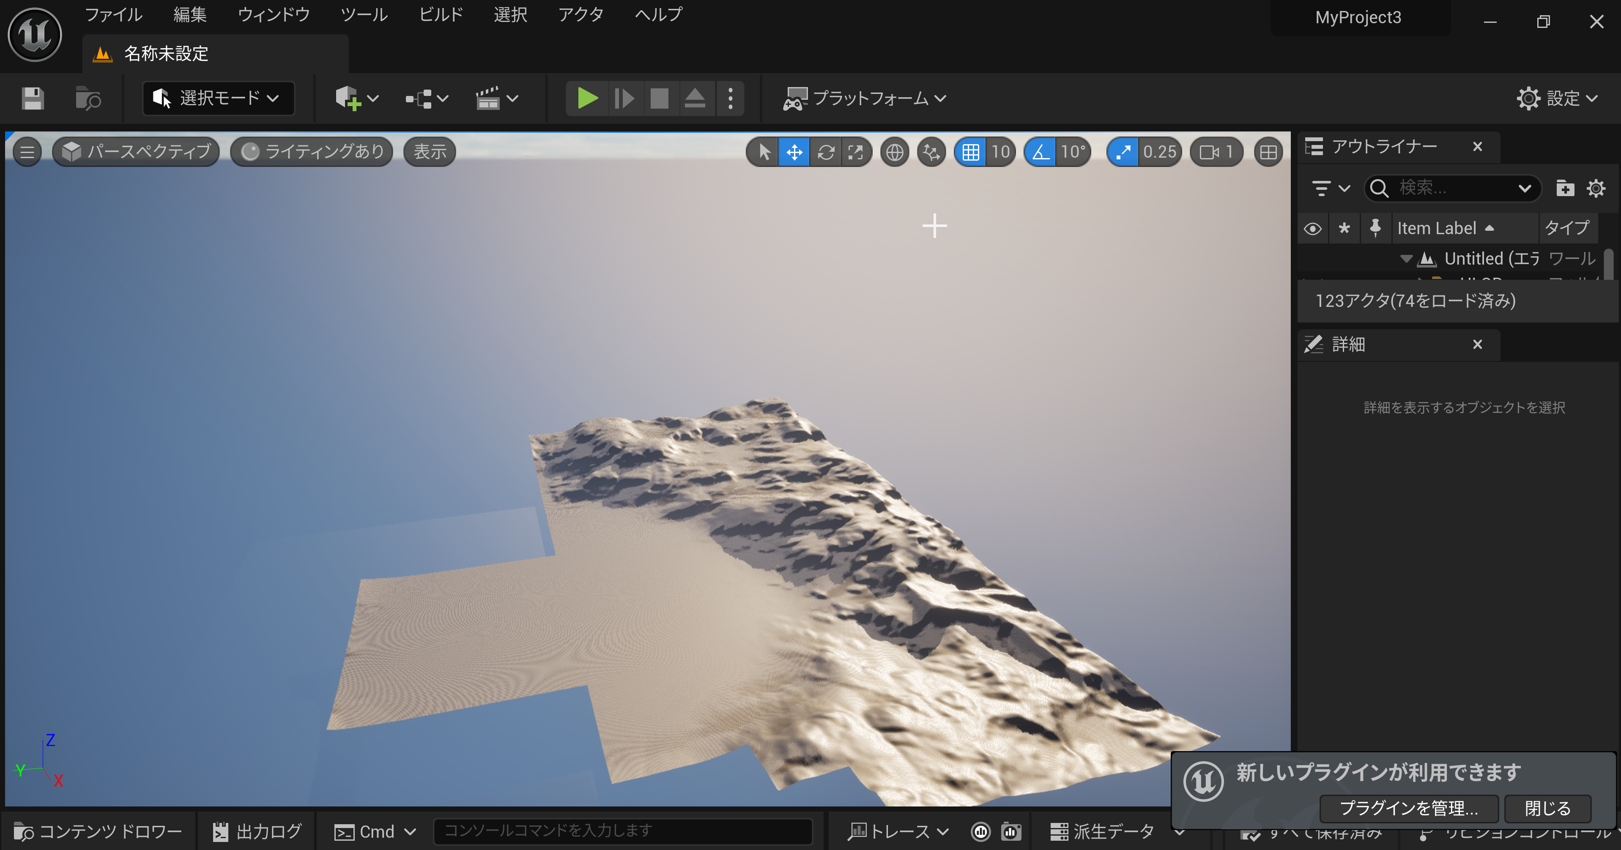
モードの切り替え
アウトライナー
すべてのオブジェクトを階層構造で表示
ビューポート
詳細タブ
オブジェクトの詳細情報の編集
オブジェクトの移動・回転・スケール
編集可能なプロパティの編集

Slide 4
起動時の初期設定
新規プロジェクトのカテゴリ： ゲーム
テンプレート： サードパーソン
種類： ブループリント
スターターコンテンツ： 有り

Slide 5
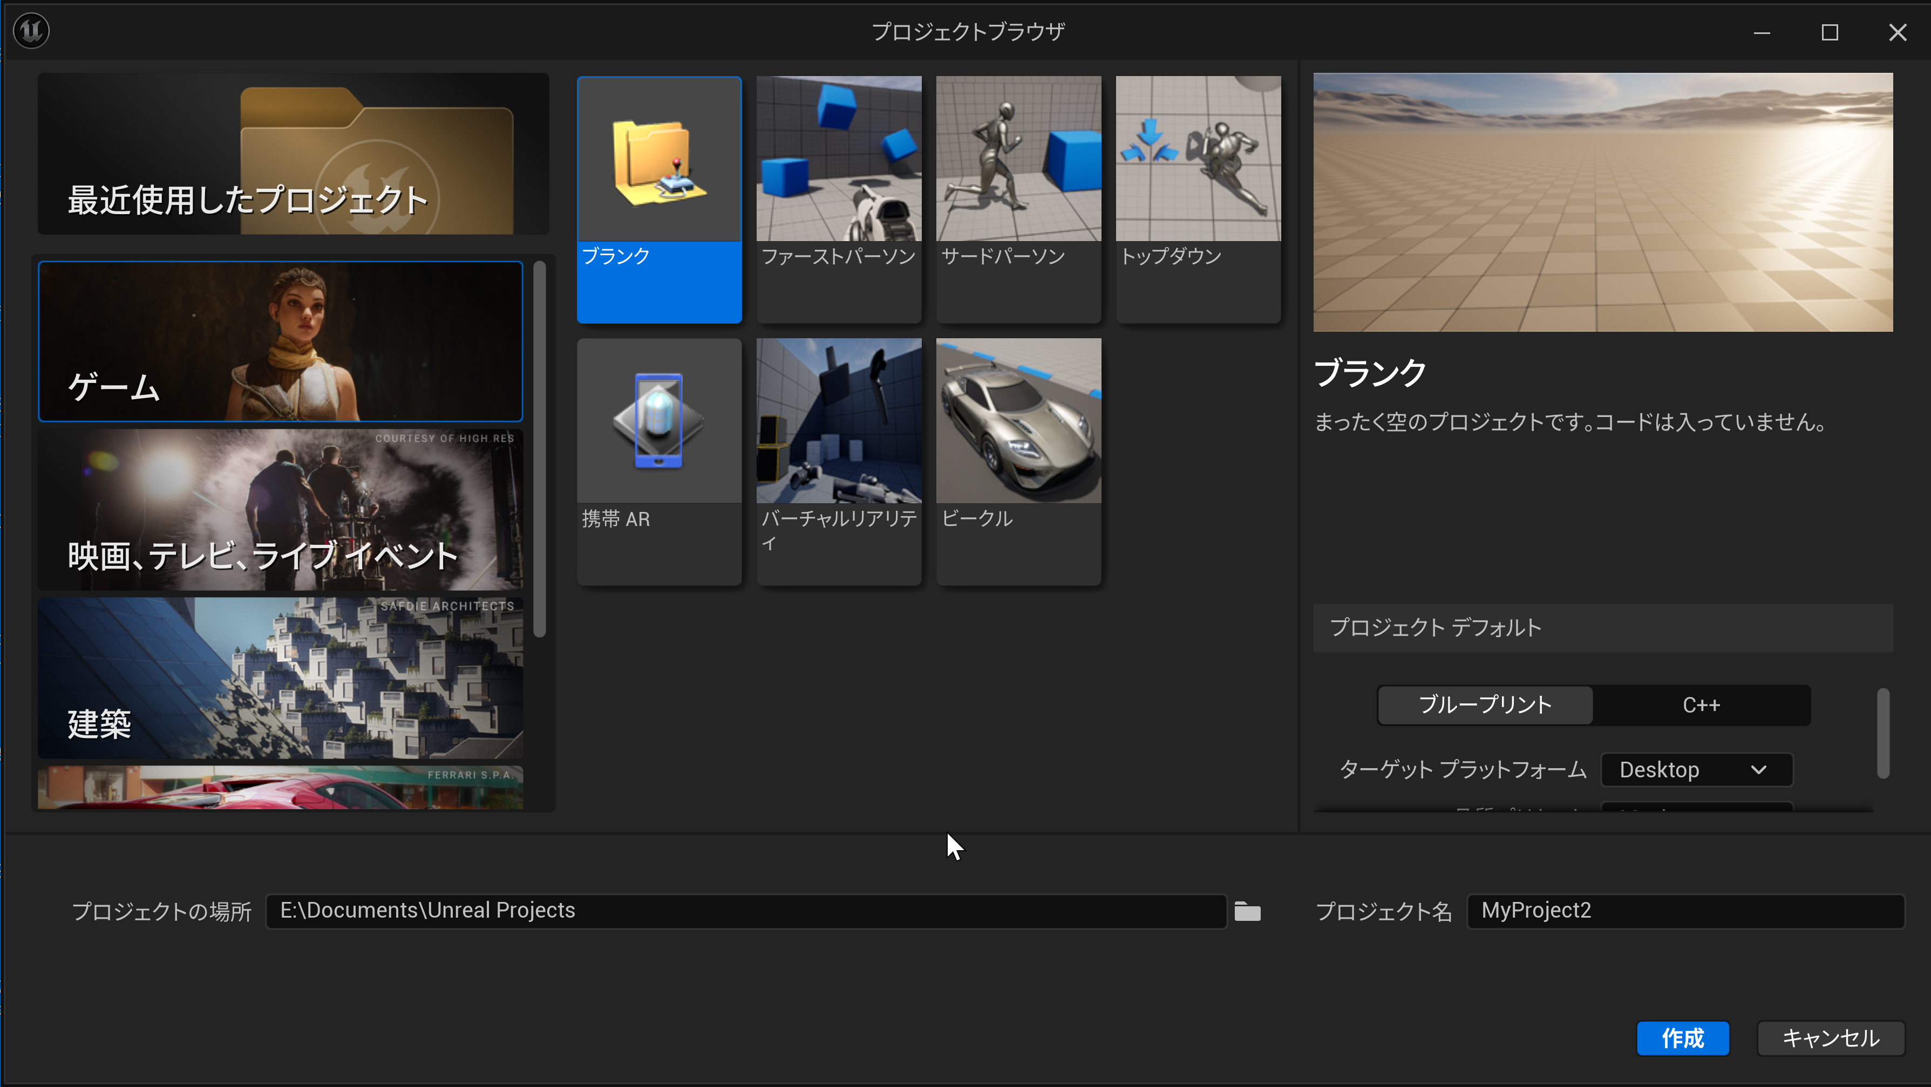
前準備
① Unreal Engine 5 を起動
② プロジェクトを作成
・ゲーム
・サードパーソン
・ブループリント (Blueprint)

Slide 6
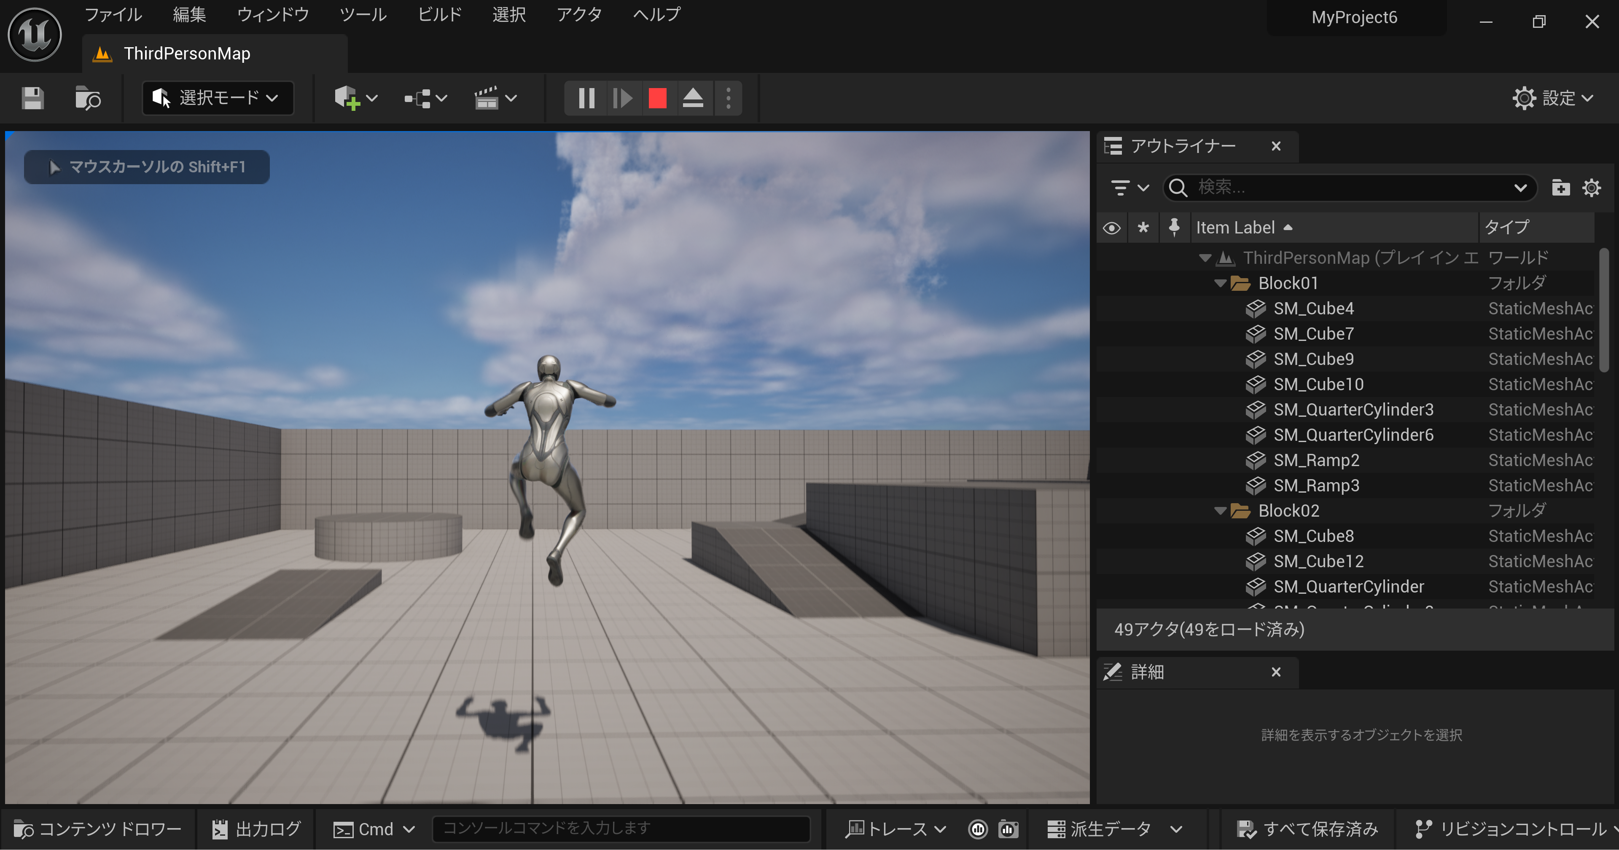
プレイ画面での操作
プレイ画面で次の操作を行うことができる
ジャンプ： スペースキー
前進後退，移動方向の回転： 矢印キー

Slide 7
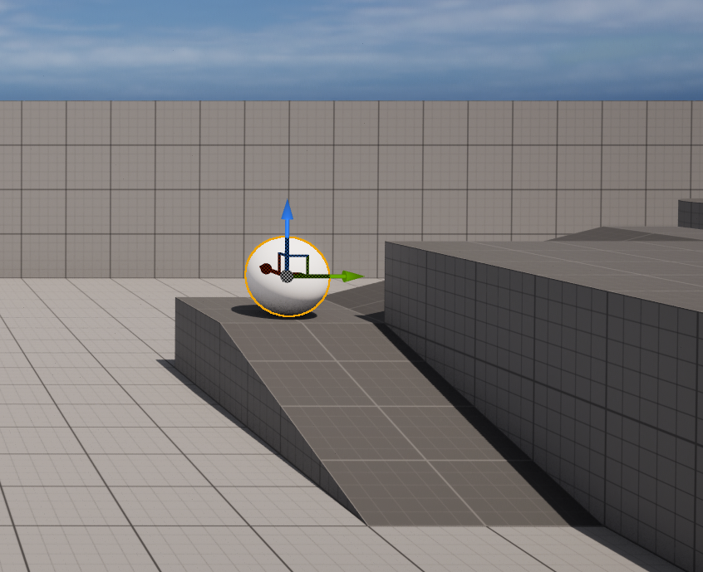
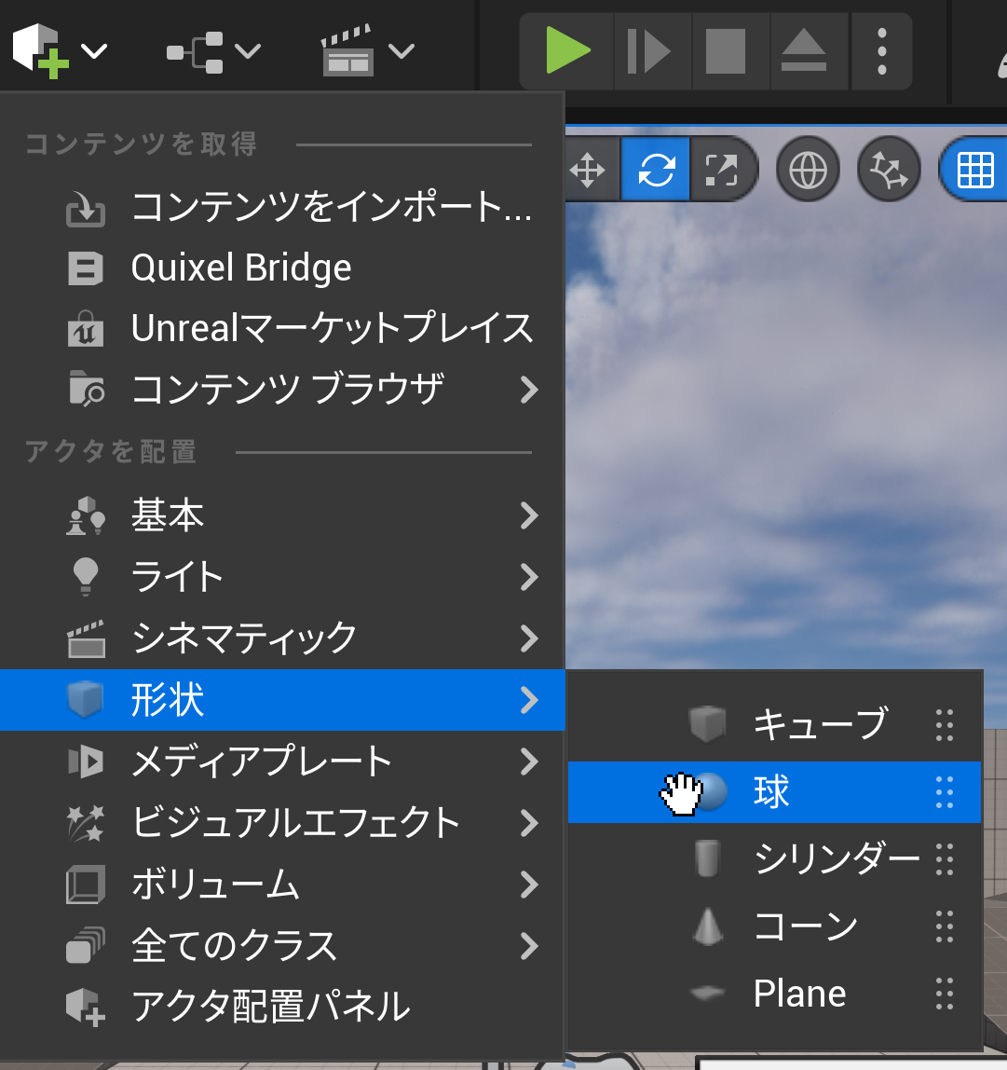
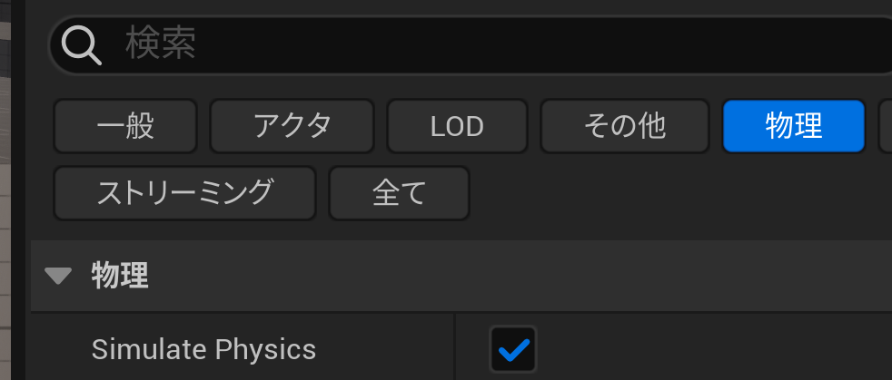
演習
階段の上に玉を置き，玉を転がして遊べるようにする
球の場所を調整
球を追加
物理の下の
Simulate Physics にチェック

Slide 8
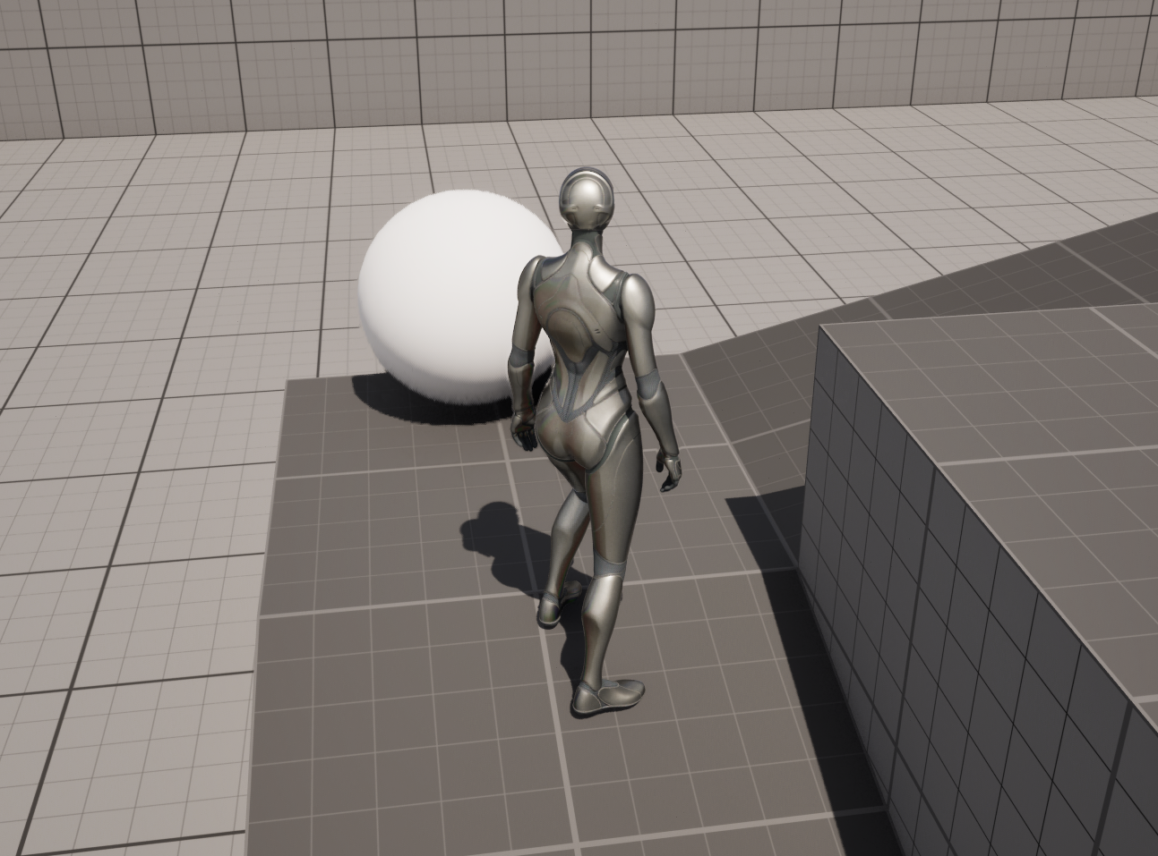
演習①
プレイ画面では、キャラクタが玉を操作できることを確認
キャラクタ，球が衝突すると，球が動く
キャラクタは，球の上に乗ることもできる

Slide 9
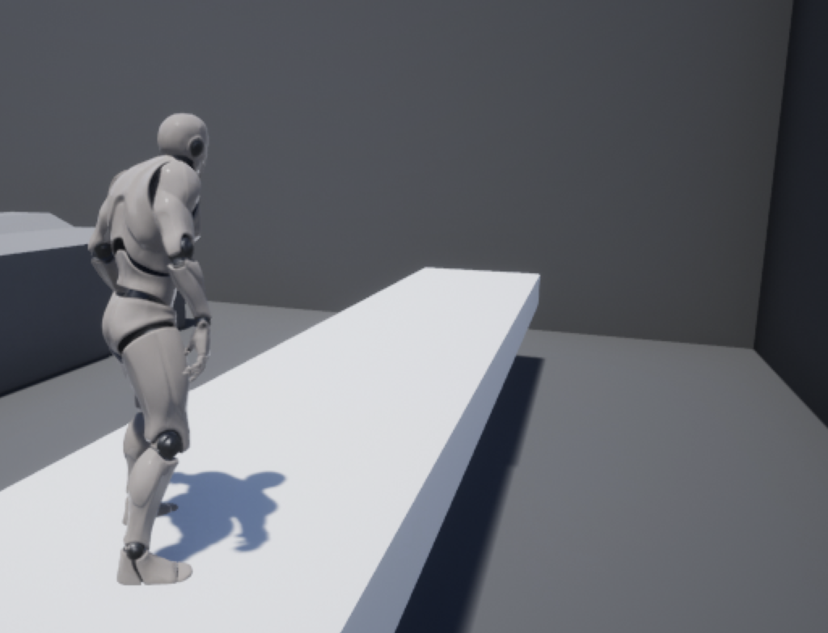
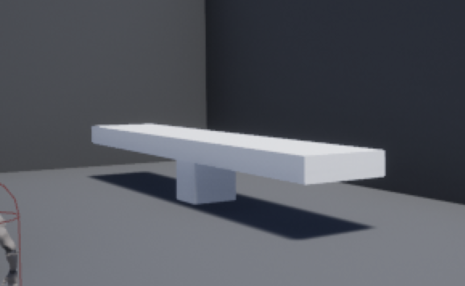
演習②
台っぽいものを作り，乗って遊べるようにする
編集画面
プレイ画面
Simulate Physics にチェック

